Slide 1
Kampus 1
JL. LIMO RAYA KELURAHAN LIMO - KOTA DEPOK
Kampus 2
JL. RS. FATMAWATI PONDOK LABU JAKARTA SELATAN

Slide 2
Misi
Komitmen UPN Veteran Jakarta
Visi
Menjadi Universitas Unggul berkualitas Internasional yang inovatif, berdaya saing dan berindentitas bela negara untuk pembangunan masyarakat Indonesia.
Menyelenggarakan pendidikan bermutu untuk menghasilkan lulusan berdaya saing internasional yang beridentitas bela negara.
Menyelenggarakan penelitian dan pengabdian masyarakat yang inovatif untuk pembangunan masyarakat Indonesia.
Mengembangkan iklim akademik yang berlandaskan pada nilai nilai tradisional universitas
Melaksanakan tata kelola universitas yang baik dengan menerapkan manajemen risiko.
Mengembangkan jejaring dan kemitraan dalam dan luar negeri.

Slide 3
POLA PENERIMAAN MAHASISWA BARU TAHUN 2021 PROGRAM SARJANA DAN RENTANG WAKTUNYA
SNMPTN
Desember - Maret
UTBK SBMPTN
Februari – Juni
MANDIRI
Juni - Agustus
More Info:
Instagram : @ltmptofficial
Website :
www.ltmpt.ac.id www.upnvj.ac.id

Slide 4
SELEKSI DAN ALOKASI DAYA TAMPUNG (100%)
SNMPTN
MINIMAL 20 % kuota daya tampung setiap prodi di PTN
SBMPTN
MINIMAL 50 % kuota daya tampung setiap prodi di PTN
Berdasarkan Hasil UTBK Saja atau hasil UTBK dan kriteria lain (yang ditetapkan bersama oleh PTN)
SELEKSI MANDIRI
MAKSIMAL 30 % kuota daya tampung setiap prodi di PTN
Seleksi Mandiri dilaksanakan tanpa Tes Tertulis dan berdasarkan nilai UTBK - SBMPTN 2021
Berdasarkan Hasil Penelusuran Prestasi dan Portofolio Akademik
Akreditasi B : 25 % terbaik di sekolahnya;
Akreditasi C dan Lainnya : 5% terbaik di sekolahnya;
Akreditasi A : 40 % terbaik di sekolahnya;
Mengisi Pangkalan Data Sekolah dan Siswa (PDSS).
Pelaksanaan tes menggunakan komputer
Biaya ditanggung oleh peserta dan subsidi Pemerintah
Persyaratan sekolah ;

Slide 5
UPN VETERAN JAKARTA
FAKULTAS KEDOKTERAN
PROGRAM STUDI :
FAKULTAS EKONOMI DAN BISNIS PROGRAM STUDI :
1. S-1 KEDOKTERAN
2. S-1 FARMASI
3. PENDIDIKAN PROFESI DOKTER
1. D-III AKUNTANSI 2. D-III PERBANKAN & KEUANGAN 3. S-1 AKUNTANSI 4. S-1 MANAJEMEN 5. S-1 EKONOMI SYARIAH 6. S-1 EKONOMI PEMBANGUNAN
7. S-2 MANAJEMEN
FAKULTAS TEKNIK PROGRAM STUDI :
S-1 TEKNIK MESIN
S-1 TEKNIK INDUSTRI
S-1 TEKNIK PERKAPALAN
S-1 TEKNIK ELEKTRO
FAKULTAS HUKUM PROGRAM STUDI :
FAKULTAS ILMU KOMPUTER PROGRAM STUDI :
1. S-1 HUKUM 2. S-2 HUKUM
1. D-III SISTEM INFORMASI 2. S-1 SISTEM INFORMASI 3. S-1 INFORMATIKA
FAKULTAS ILMU KESEHATAN PROGRAM STUDI :
1. D-III KEPERAWATAN 2. D-III FISIOTERAPI 3. S-1 GIZI
4. S-1 KEPERAWATAN 5. S-1 KESEHATAN MASYARAKAT 6. PENDIDIKAN PROFESI NERS
FAKULTAS ILMU SOSIAL DAN ILMU POLITIK PROGRAM STUDI :
1. S-1 ILMU KOMUNIKASI 2. S-1 HUBUNGAN INTERNASIONAL 3. S-1 ILMU POLITIK

Slide 6
Akreditasi Program Studi
D-III Perbankan & Keuangan A
D- III Akuntansi A
S-1 Akuntansi A
S-1 Manajemen A
S-1 Ekonomi Pembangunan B
S-1 Ekonomi Syariah B
S-2 Manajemen B
S-1 Teknik Industri B
S-1 Teknik Perkapalan B
S-1 Teknik Mesin B
S-1 Teknik Elektro (Ijin Operasional)
Fakultas Ekonomi dan Bisnis
Akreditasi
Fakultas Teknik

Slide 7
Akreditasi Program Studi
D-III Informatika Program B
S-1 Sistem Informasi B
S-1 Informatika Program B
S-1 Ilmu Komunikasi B
S-1 Hubungan Internasional B
S-1 Ilmu Politik B
S-1 Hukum B
S-2 Hukum B
Fakultas Ilmu Komputer
AKREDITASI
Fakultas Ilmu Sosial dan Ilmu Politik
Fakultas Hukum

Slide 8
Akreditasi Program Studi
S-1 Kedokteran B
S-1 Farmasi (Ijin Operasional)
Pendidikan Profesi Dokter B
D-III Keperawatan B
D-III Fisioterapi B
S-1 Keperawatan B
S-1 Kesehatan Masyarakat B
S-1 Gizi Program A
Pendidikan Profesi Ners B
Fakultas Kedokteran
AKREDITASI
Fakultas Ilmu Kesehatan

Slide 9
DAYA TAMPUNG PENERIMAAN MAHASISWA BARU PROGRAM SARJANA
UNIVERSITAS PEMBANGUNAN NASIONAL VETERAN JAKARTA
TAHUN AKADEMIK 2020/2021
N0 | Program Studi | Jalur Masuk | Daya | Kouta | Kouta | Kouta
 |  |  | Tampung | SNMPTN | SBMPTN | SM-UPNVJ
 |  |  | 2020 | 20% | 50% | 30%
1 | Manajemen | SNMPTN, SBMPTN & SM UPNVJ | 260 | 52 | 130 | 75
2 | Akuntansi | SNMPTN, SBMPTN & SM UPNVJ | 220 | 44 | 110 | 65
3 | Ekonomi Pembangunan | SNMPTN, SBMPTN & SM UPNVJ | 80 | 16 | 40 | 24
4 | Ekonomi Syariah | SNMPTN, SBMPTN & SM UPNVJ | 80 | 16 | 40 | 24
5 | Teknik Mesin | SNMPTN, SBMPTN & SM UPNVJ | 105 | 21 | 53 | 31
6 | Teknik Perkapalan | SNMPTN, SBMPTN & SM UPNVJ | 70 | 14 | 35 | 21
7 | Teknik Industri | SNMPTN, SBMPTN & SM UPNVJ | 105 | 21 | 53 | 31
8 | Teknik Elektro | SNMPTN, SBMPTN & SM UPNVJ | 70 | 14 | 35 | 21
9 | Informatika | SNMPTN, SBMPTN & SM UPNVJ | 150 | 30 | 75 | 45
10 | Sistem Informasi | SNMPTN, SBMPTN & SM UPNVJ | 150 | 30 | 75 | 45
11 | Kedokteran | SNMPTN, SBMPTN & SM UPNVJ | 150 | 30 | 75 | 45
12 | Farmasi | SNMPTN, SBMPTN & SM UPNVJ | 60 | 12 | 30 | 18
13 | Hukum | SNMPTN, SBMPTN & SM UPNVJ | 300 | 60 | 150 | 90
14 | Hubungan Internasional | SNMPTN, SBMPTN & SM UPNVJ | 200 | 40 | 100 | 60
15 | Ilmu Komunikasi | SNMPTN, SBMPTN & SM UPNVJ | 280 | 56 | 140 | 84
16 | Ilmu Politik | SNMPTN, SBMPTN & SM UPNVJ | 160 | 32 | 80 | 48
17 | Keperawatan | SNMPTN, SBMPTN & SM UPNVJ | 120 | 24 | 60 | 35
18 | Gizi | SNMPTN, SBMPTN & SM UPNVJ | 15 | 21 | 53 | 31
19 | Kesehatan Masyarakat | SNMPTN, SBMPTN & SM UPNVJ | 160 | 32 | 80 | 48

Slide 10
DAFTAR UANG KULIAH TUNGGAL (UKT) TAHUN 2020
NO | PROGRAM STUDI | UKT 1 | UKT 2 | UKT 3 | UKT 4 | UKT 5 | UKT 6 | UKT 7 | UKT 8
1 | Perbankan & Keuangan D-III | 500.000 | 1000.000 | 2.500.000 | 3.300.000 | 4.100.000 | 4.900.000 | 5.700.000 | 6.400.000
2 | Akuntansi D-III | 500.000 | 1000.000 | 2.500.000 | 3.300.000 | 4.100.000 | 4.900.000 | 5.700.000 | 6.400.000
3 | Manajemen S-1 | 500.000 | 1000.000 | 2.500.000 | 3.300.000 | 4.100.000 | 4.900.000 | 5.700.000 | 6.400.000
4 | Akuntansi S-1 | 500.000 | 1000.000 | 2.500.000 | 3.500.000 | 4.500.000 | 5.500.000 | 6.500.000 | 7.400.000
5 | Ekonomi Syariah S-1 | 500.000 | 1000.000 | 2.500.000 | 3.300.000 | 4.100.000 | 4.900.000 | 5.700.000 | 6.400.000
6 | Studi Pembangunan S-1 | 500.000 | 1000.000 | 2.500.000 | 3.300.000 | 4.100.000 | 4.900.000 | 5.700.000 | 6.400.000
7 | Kedokteran S-1 | 500.000 | 1000.000 | 9.300.000 | 12.300.000 | 15.300.000 | 18.300.000 | 20.300.000 | 22.300.000
8 | Farmasi S-1 | 500.000 | 1.000.000 | 2.500.000 | 4.000.000 | 5.500.000 | 7.000.000 | 8.500.000 | 10.000.000
9 | Teknik Industri S-1 | 500.000 | 1.000.000 | 4.000.000 | 5.100.000 | 6.100.000 | 7.100.000 | 8.100.000 | 9.100.000
10 | Teknik Perkapalan S-1 | 500.000 | 1.000.000 | 4.000.000 | 5.100.000 | 6.100.000 | 7.100.000 | 8.100.000 | 9.100.000
11 | Teknik Mesin S-1 | 500.000 | 1.000.000 | 4.000.000 | 5.100.000 | 6.100.000 | 7.100.000 | 8.100.000 | 9.100.000
12 | Teknik Elektro S-1 | 500.000 | 1.000.000 | 4.000.000 | 5.100.000 | 6.100.000 | 7.100.000 | 8.100.000 | 9.100.000
13 | Ilmu Komunikasi S-1 | 500.000 | 1.000.000 | 2.500.000 | 3.300.000 | 4.100.000 | 4.900.000 | 5.700.000 | 6.400.000
14 | Hubungan Internasional S-1 | 500.000 | 1.000.000 | 2.500.000 | 3.300.000 | 4.100.000 | 4.900.000 | 5.700.000 | 6.400.000
15 | Ilmu Politik S-1 | 500.000 | 1.000.000 | 2.500.000 | 3.300.000 | 4.100.000 | 4.900.000 | 5.700.000 | 6.202.000

Slide 11
DAFTAR UANG KULIAH TUNGGAL (UKT) TAHUN 2020
NO | PROGRAM STUDI | UKT 1 | UKT 2 | UKT 3 | UKT 4 | UKT 5 | UKT 6 | UKT 7 | UKT 8
16 | Sistem Informasi D-III | 500.000 | 1000.000 | 2.500.000 | 3.300.000 | 4.100.000 | 4.900.000 | 5.700.000 | 6.400.000
17 | Informatika S-1 | 500.000 | 1000.000 | 4.000.000 | 5.100.000 | 6.100.000 | 7.100.000 | 8.100.000 | 9.100.000
18 | Sistem Informasi S-1 | 500.000 | 1000.000 | 4.000.000 | 5.100.000 | 6.100.000 | 7.100.000 | 8.100.000 | 9.100.000
19 | Hukum S-1 | 500.000 | 1000.000 | 2.500.000 | 3.300.000 | 4.100.000 | 4.900.000 | 5.700.000 | 6.400.000
20 | Keperawatan D-III | 500.000 | 1000.000 | 2.500.000 | 3.500.000 | 4.500.000 | 5.500.000 | 6.500.000 | 7.300.000
21 | Fisioterapi D-III | 500.000 | 1000.000 | 2.500.000 | 3.400.000 | 4.300.000 | 5.200.000 | 6.100.000 | 7.000.000
22 | Keperawatan S-1 | 500.000 | 1000.000 | 3.500.000 | 4.400.000 | 5.300.000 | 6.200.000 | 7.100.000 | 8.000.000
23 | Kesehatan Masyarakat S-1 | 500.000 | 1000.000 | 3.000.000 | 4.000.000 | 4.900.000 | 5.800.000 | 6.700.000 | 7.600.000
24 | Gizi S-1 | 500.000 | 1000.000 | 3.000.000 | 4.000.000 | 5.000.000 | 6.000.000 | 7.000.000 | 7.700.000
NO | PROGRAM STUDI | PENDAFTARAN | PER SEMESTER | Biaya Matrikulasi
1 | Hukum S-2 | 750.000 | 7.000.000 | 2.000.000
2 | Manajemen S-2 | 750.000 | 8.000.000 | 1.000.000

Slide 12
Tabel Sumbangan Pengembangan Institusi (SPI) Jalur SEMA UPNVJ Program Sarjana Tahun 2020
LEVEL | RANGE BIAYA SPI
 | NON KEDOKTERAN | KEDOKTERAN
1 | ≥Rp10.000.000 | ≥Rp50.000.000
2 | ≥Rp20.000.000 | ≥Rp100.000.000
3 | ≥Rp30.000.000 | ≥Rp150.000.000
4 | ≥Rp40.000.000 | ≥Rp200.000.000

Slide 13
BEASISWA
Kartu Jakarta Mahasiswa Unggul (KJMU)
Yayasan Beasiswa Jakarta (YBJ)
Bank Indonesia
Kartu Indonesia Pintar Kuliah (KIP-K)
Beasiswa Atlet Berprestasi

Slide 14
REKAPITULASI PENERIMAAN MAHASISWA BARU TAHUN 2020
UPN VETERAN JAKARTA
NO | PROGRAM STUDI | DAYA TAMPUNG | JUMLAH CAMARU JALUR SNMPTN |  |  |  |  |  | JUMLAH CAMARU JALUR SBMPTN |  |  |  |  | JUMLAH CAMARU JALUR SEMA |  |  |  |  | TOTAL ANIMO | TOTAL DITERIMA
 |  |  | KUOTA | ANIMO |  | DITERIMA |  |  | KUOTA |  | ANIMO |  | DITERIMA | KUOTA |  | ANIMO |  | DITERIMA
1. Fakultas Ekonomi dan Bisnis
3 | S1 Manajemen | 260 | 52 | 1815 |  | 52 |  |  | 133 |  | 2671 |  | 133 | 78 |  | 2054 |  | 115 | 6540 | 300
4 | S1 Akuntansi | 220 | 44 | 1076 |  | 44 |  |  | 112 |  | 1832 |  | 112 | 66 |  | 1079 |  | 108 | 3987 | 264
5 | S1 Ekonomi Pembangunan | 80 | 16 | 353 |  | 16 |  |  | 40 |  | 873 |  | 40 | 24 |  | 546 |  | 35 | 1772 | 91
6 | S1 Ekonomi Syariah | 80 | 16 | 325 |  | 16 |  |  | 40 |  | 630 |  | 40 | 24 |  | 334 |  | 35 | 1289 | 91
Sub Total Fakultas Ekonomi dan Bisnis |  | 640 | 128 | 3569 |  | 128 |  |  | 325 |  | 6006 |  | 325 | 192 |  | 4013 |  | 293 | 13588 | 746
2. Fakultas Kedokteran
1 | S1 Kedokteran | 150 | 30 | 846 |  | 30 |  |  | 75 |  | 1848 |  | 75 | 45 |  | 1787 |  | 62 | 4481 | 167
2 | S1 Farmasi | 60 | 12 | 306 |  | 12 |  |  | 30 |  | 496 |  | 30 | 18 |  | 676 |  | 26 | 1478 | 68
Sub Total Fakultas Kedokteran |  | 210 | 42 | 1152 |  | 42 |  |  | 105 |  | 2344 |  | 105 | 63 |  | 2463 |  | 88 | 5959 | 235
3. Fakultas Teknik
1 | S1 Teknik Mesin | 105 | 21 | 260 |  | 21 |  |  | 54 |  | 590 |  | 54 | 31 |  | 351 |  | 50 | 1201 | 125
2 | S1 Teknik Industri | 105 | 21 | 453 |  | 21 |  |  | 54 |  | 734 |  | 54 | 31 |  | 819 |  | 47 | 2006 | 122
3 | S1 Teknik Perkapalan | 70 | 14 | 143 |  | 14 |  |  | 37 |  | 206 |  | 37 | 21 |  | 152 |  | 20 | 501 | 71
4 | S1 Teknik Elektro | 70 | 14 | 175 |  | 14 |  |  | 35 |  | 361 |  | 35 | 21 |  | 209 |  | 38 | 745 | 87
Sub Total Fakultas Teknik |  | 350 | 70 | 1031 |  | 70 |  |  | 180 |  | 1891 |  | 180 | 104 |  | 1531 |  | 155 | 4453 | 405

Slide 15
REKAPITULASI PENERIMAAN MAHASISWA BARU TAHUN 2020
UPN VETERAN JAKARTA
NO | PROGRAM STUDI | DAYA TAMPUNG | JUMLAH CAMARU JALUR SNMPTN |  |  | JUMLAH CAMARU JALUR SBMPTN |  |  | JUMLAH CAMARU JALUR SEMA |  |  | TOTAL ANIMO | TOTAL DITERIMA
 |  |  | KUOTA | ANIMO | DITERIMA | KUOTA | ANIMO | DITERIMA | KUOTA | ANIMO | DITERIMA
4. Fakultas Ilmu Sosial dan Ilmu Politik
1 | S1 Ilmu Komunikasi | 280 | 56 | 1876 | 56 | 145 | 4242 | 145 | 84 | 246 | 111 | 6364 | 312
2 | S1 Hubungan Internasional | 200 | 40 | 645 | 40 | 104 | 1576 | 104 | 60 | 1315 | 93 | 3536 | 237
3 | S1 Ilmu Politik | 160 | 32 | 351 | 32 | 82 | 1109 | 82 | 48 | 708 | 59 | 2168 | 173
Sub Total Fakultas Ilmu Sosial dan Ilmu Politik |  | 640 | 128 | 2872 | 128 | 331 | 6927 | 331 | 192 | 2269 | 263 | 12068 | 722
5. Fakultas Ilmu Komputer
2 | S1 Informatika | 150 | 30 | 745 | 30 | 78 | 1460 | 78 | 45 | 795 | 71 | 3000 | 179
3 | S1 Sistem Informasi | 150 | 30 | 767 | 30 | 76 | 1920 | 76 | 45 | 1146 | 72 | 3833 | 178
Sub Total Fakultas Ilmu Komputer |  | 300 | 60 | 1512 | 60 | 154 | 3380 | 154 | 90 | 1941 | 143 | 6833 | 357
6. Fakultas Hukum
1 | S1 Hukum | 300 | 60 | 761 | 60 | 154 | 1838 | 154 | 90 | 1515 | 126 | 4114 | 340
Sub Total Fakultas Hukum |  | 300 | 60 | 761 | 60 | 154 | 1838 | 154 | 90 | 1515 | 126 | 4114 | 340
7. Fakultas Ilmu Kesehatan
3 | S1 Keperawatan | 120 | 24 | 823 | 24 | 62 | 1202 | 62 | 36 | 405 | 48 | 2430 | 134
4 | S1 Kesehatan Masyarakat | 160 | 32 | 843 | 32 | 84 | 1650 | 84 | 48 | 1453 | 73 | 3946 | 189
5 | S1 Gizi | 105 | 21 | 1037 | 21 | 56 | 1502 | 56 | 31 | 1242 | 44 | 3781 | 121
Sub Total Fakultas Ilmu Kesehatan |  | 385 | 77 | 2703 | 77 | 202 | 4354 | 202 | 115 | 3100 | 165 | 10157 | 444

Slide 16
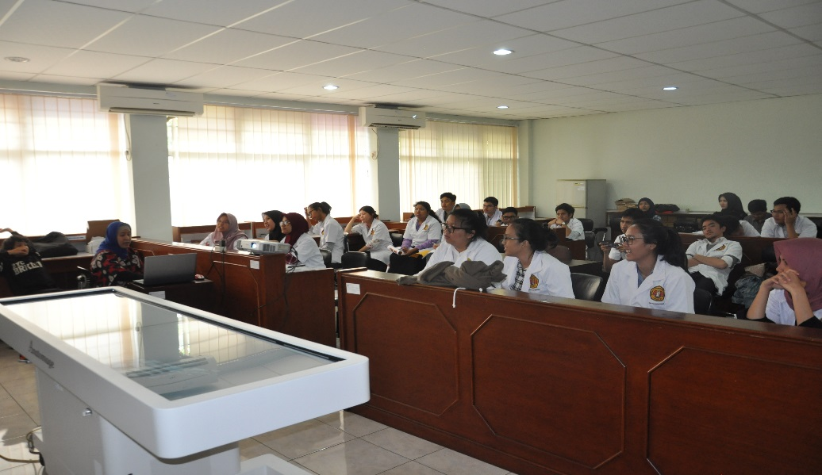
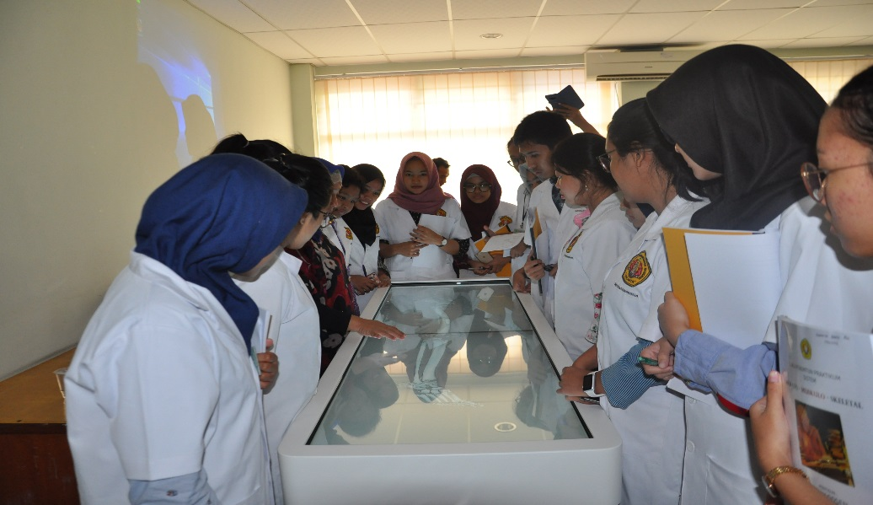
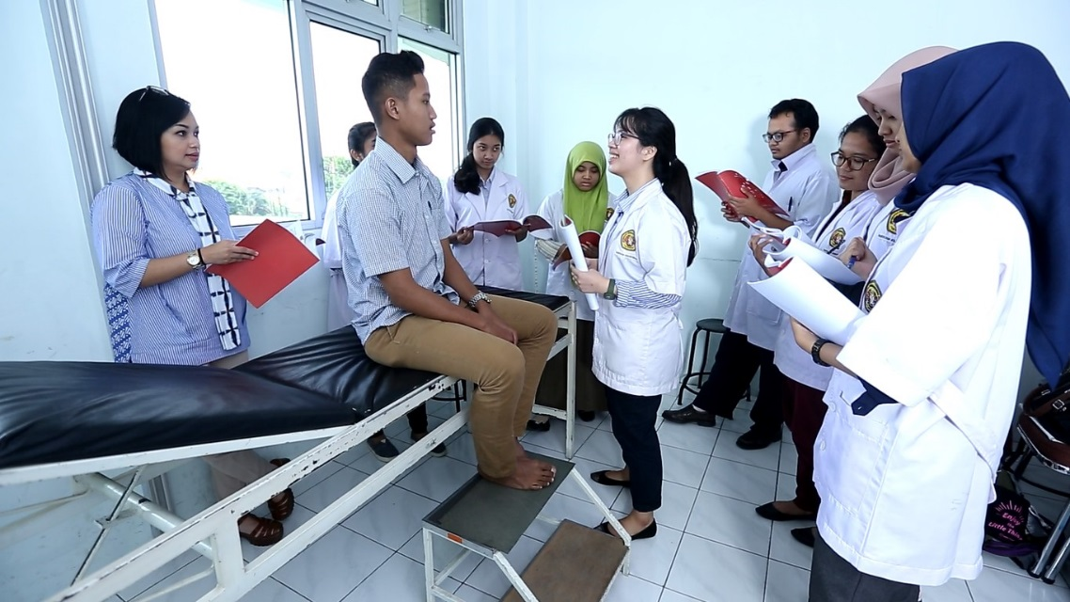
Fakultas Kedokteran
SUASANA PRAKTIKUM
PRAKTIK ALAT CT SCAN
RUANGAN LAB
SKILL LABORATORIUM

Slide 17
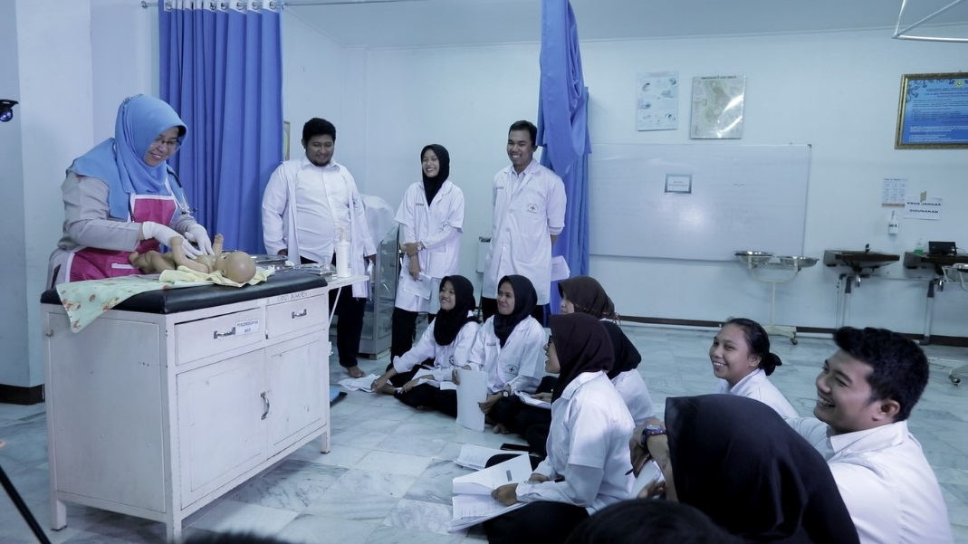
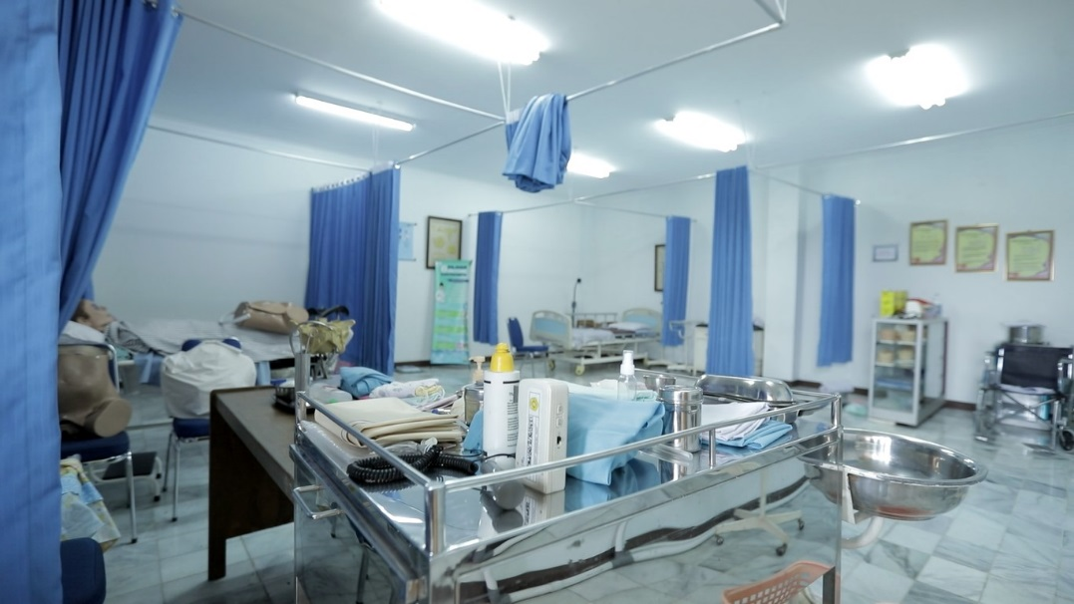
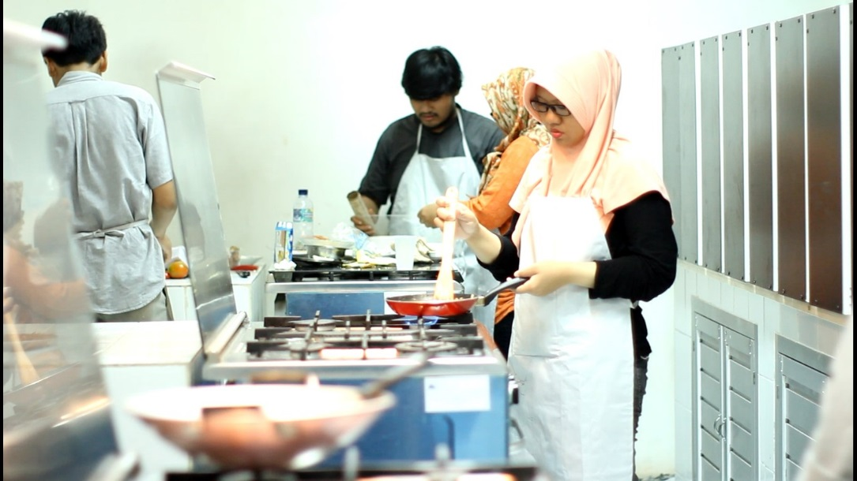
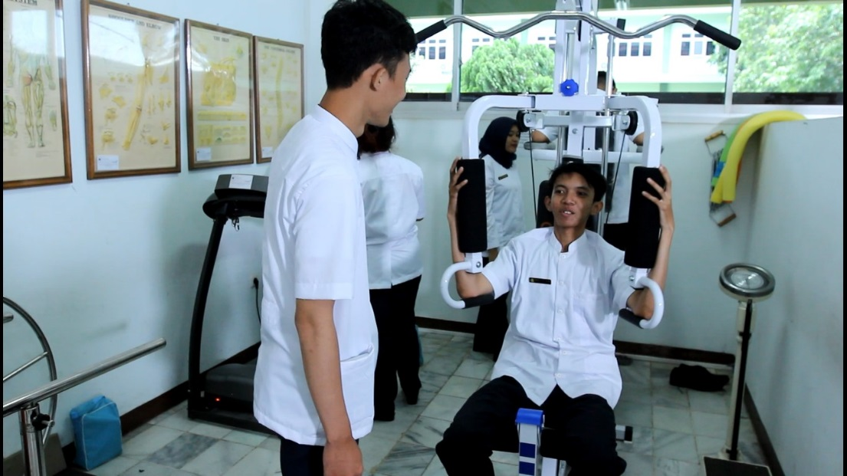
Fakultas Ilmu Kesehatan
LAB ANAK
LAB MATERNITAS
PRAKTIKUM GIZI
RUANG PRAKTIKUM FISIOTERAPI

Slide 18
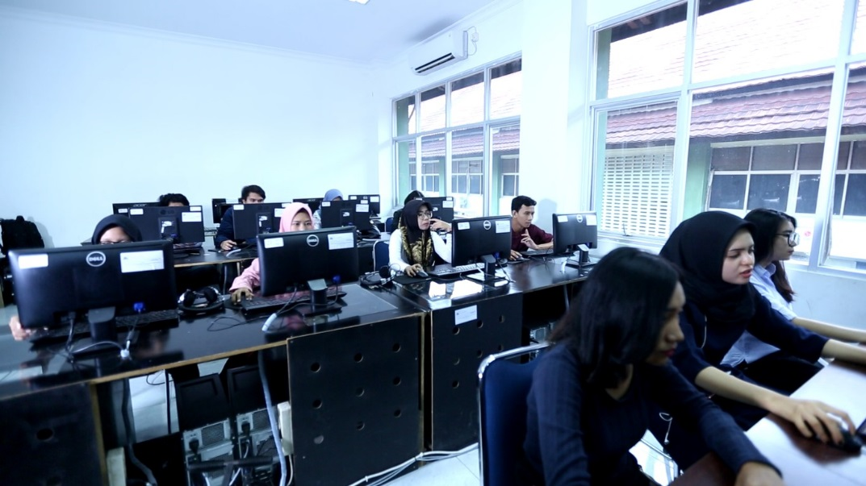
Fakultas Ilmu Sosial dan Ilmu Politik
LAB TELEVISI
LAB RADIO
LAB PHOTOGRAFI
LAB MULTIMEDIA

Slide 19
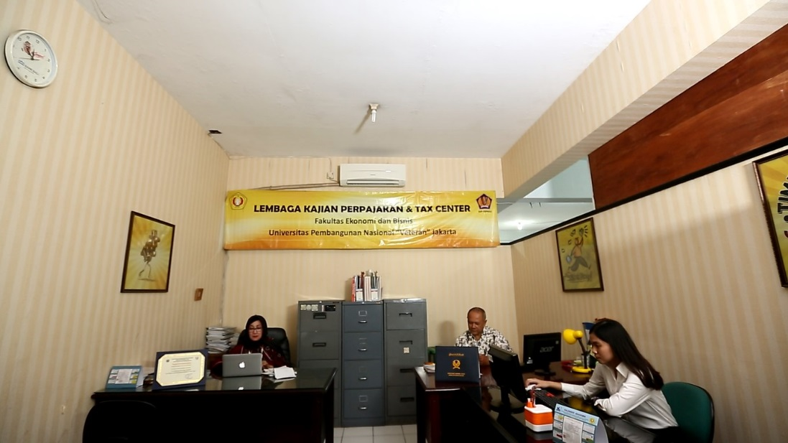
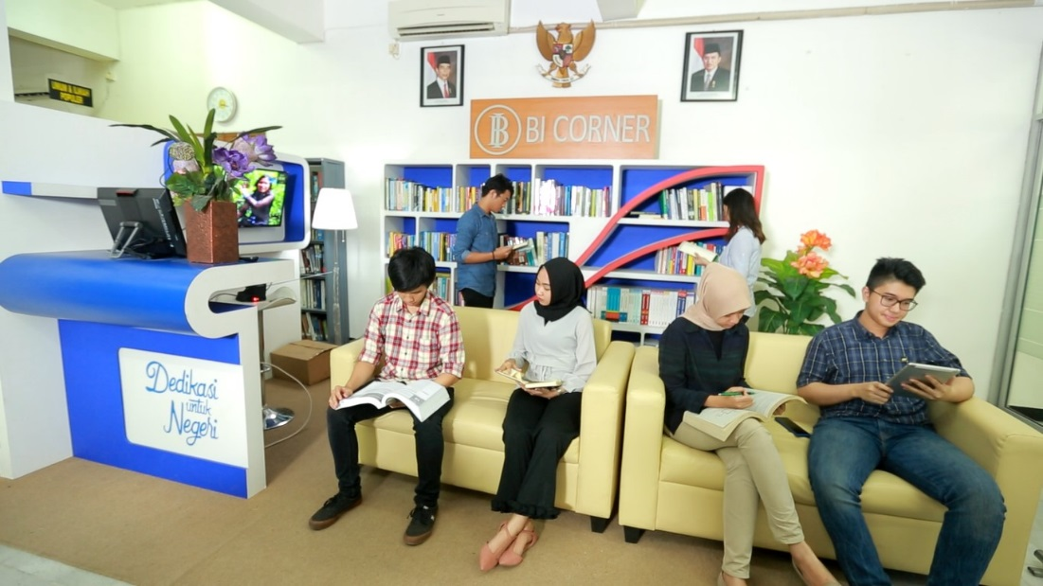
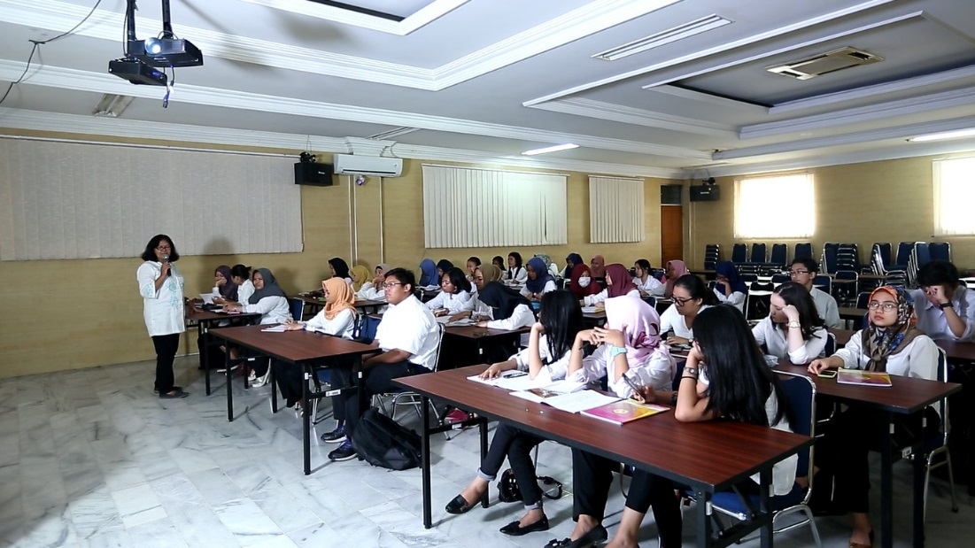
Fakultas Ekonomi dan Bisnis
TAX CENTER
BI CORNER
LAB KOMPUTER
RUANGAN KELAS

Slide 20
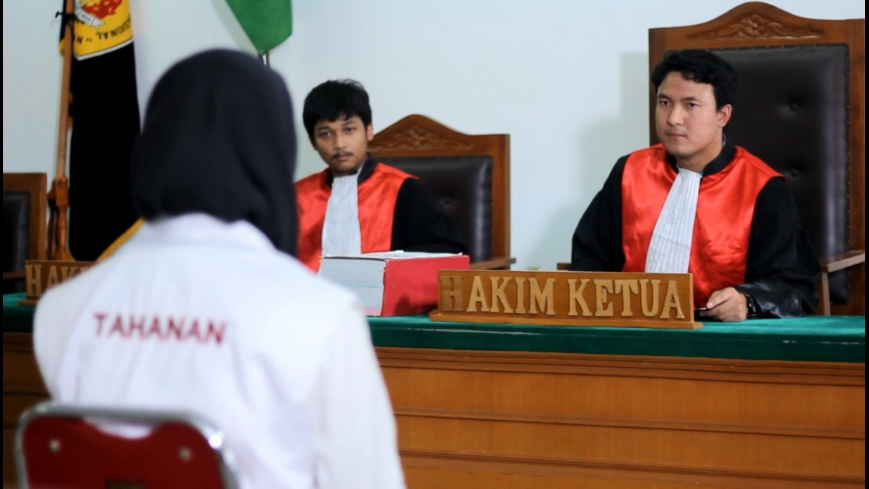
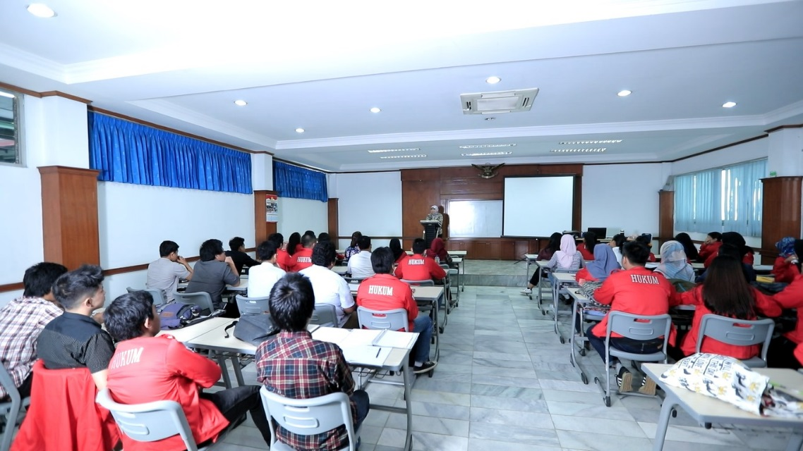
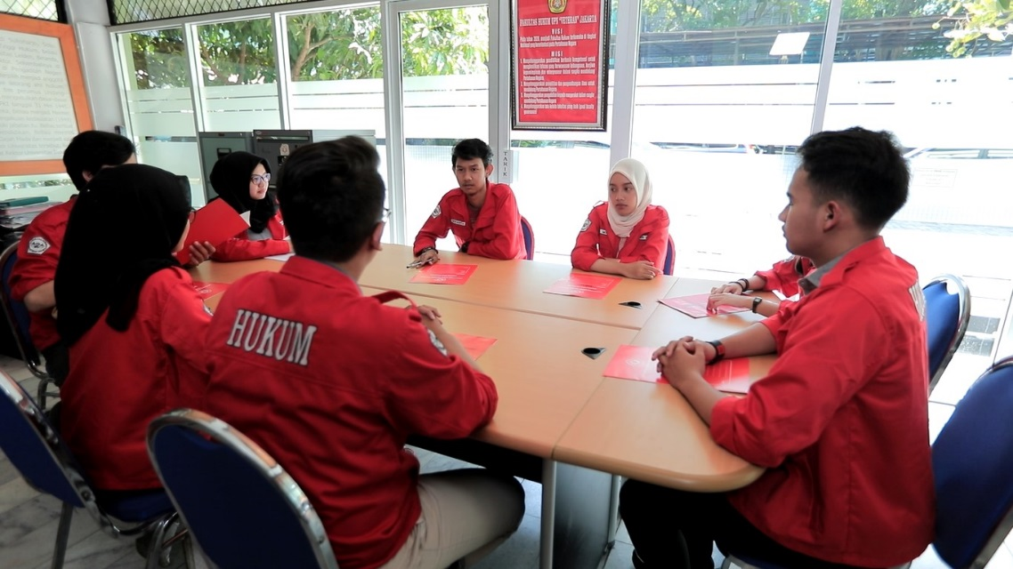
Fakultas Hukum
RUANG SIDANG PERADILAN SEMU
RUANG KELAS
RUANG DISKUSI
LAB KOMPUTER

Slide 21
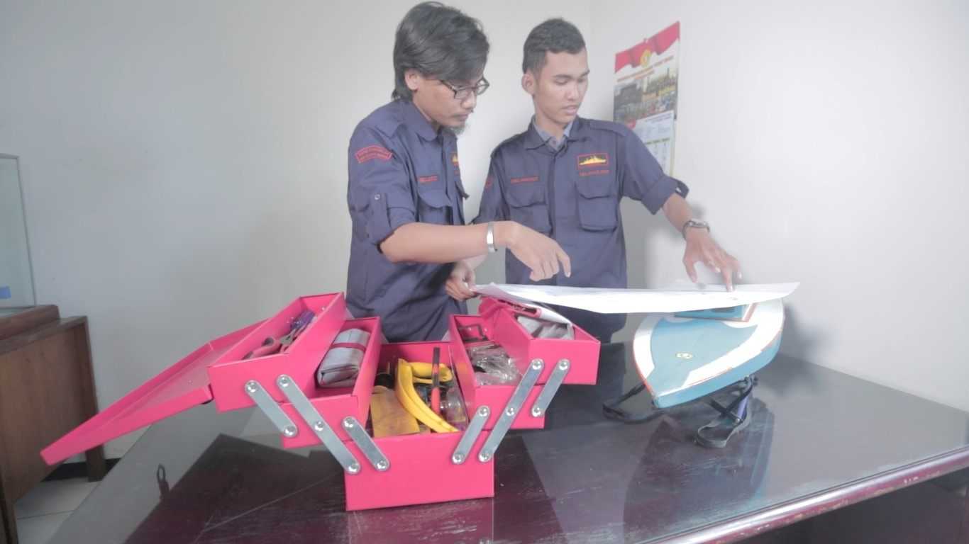
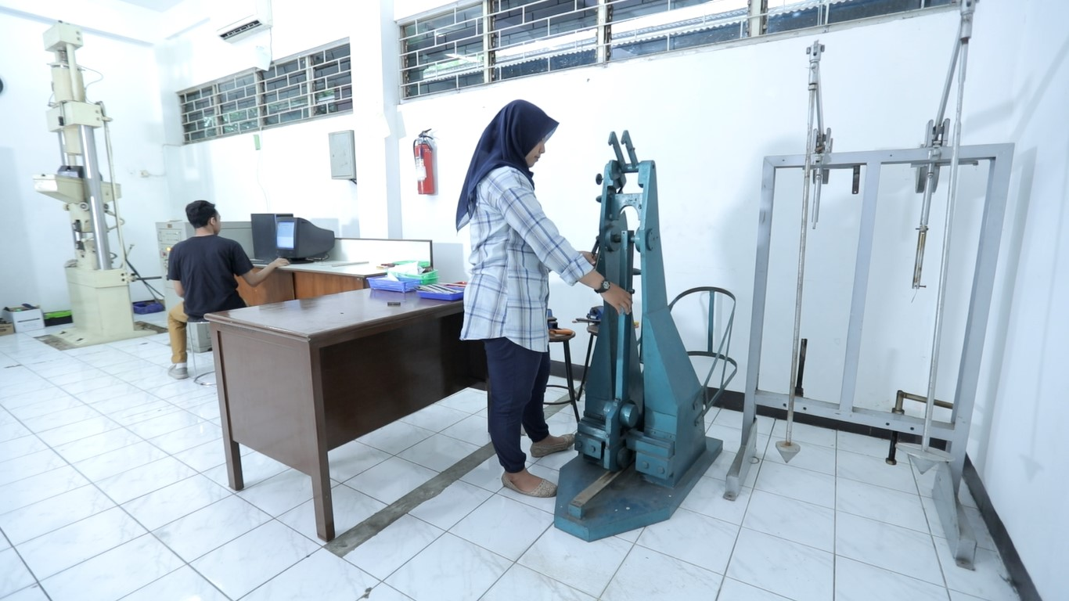
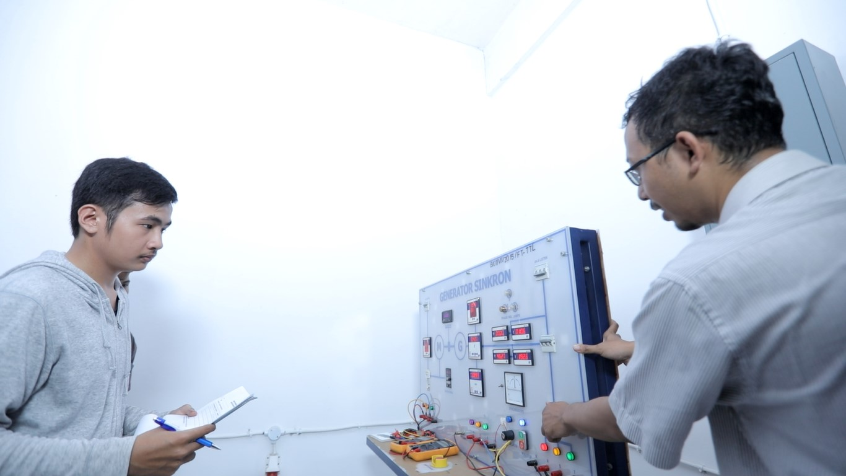
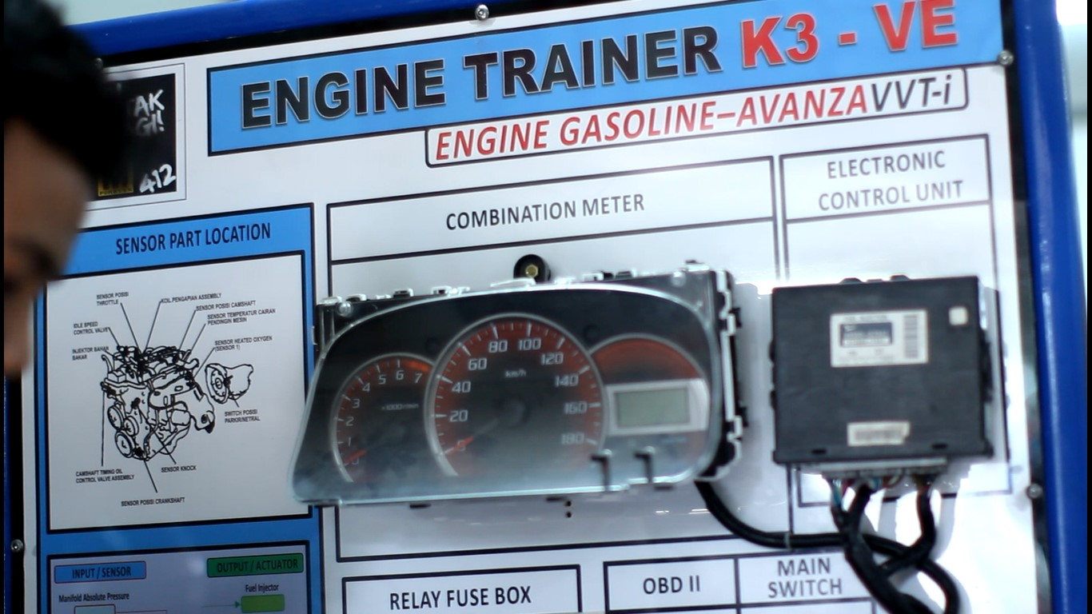
Fakultas Teknik
LAB DESAIN DAN NAVIGASI
LAB METALURGI FISIK
LAB FISIKA
BENGKEL MESIN

Slide 22
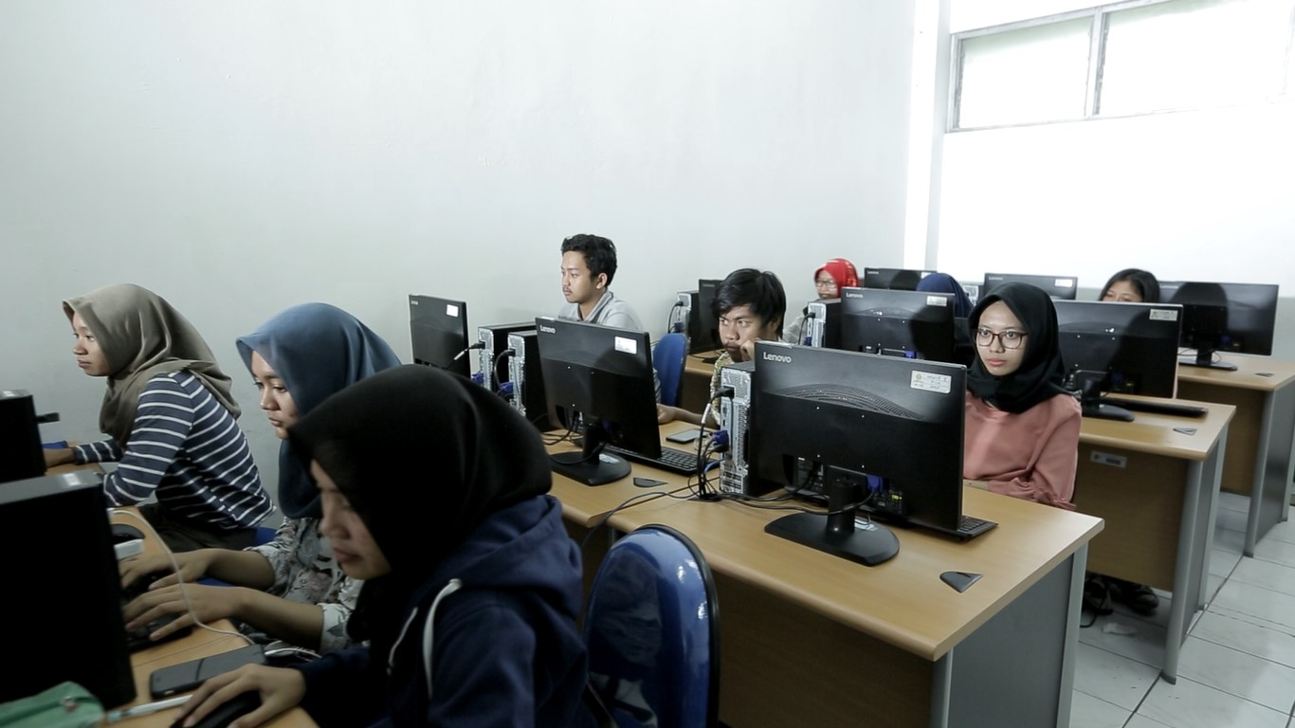
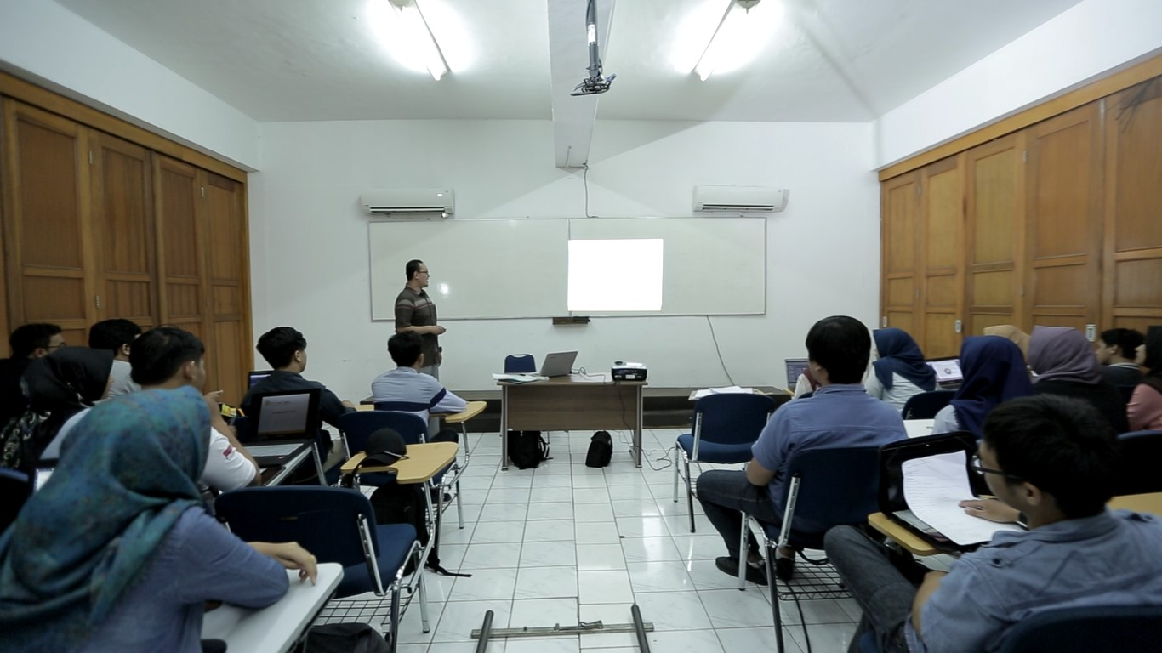
Fakultas Ilmu Komputer
LAB KOMPUTER
RUANGAN KELAS

Slide 23
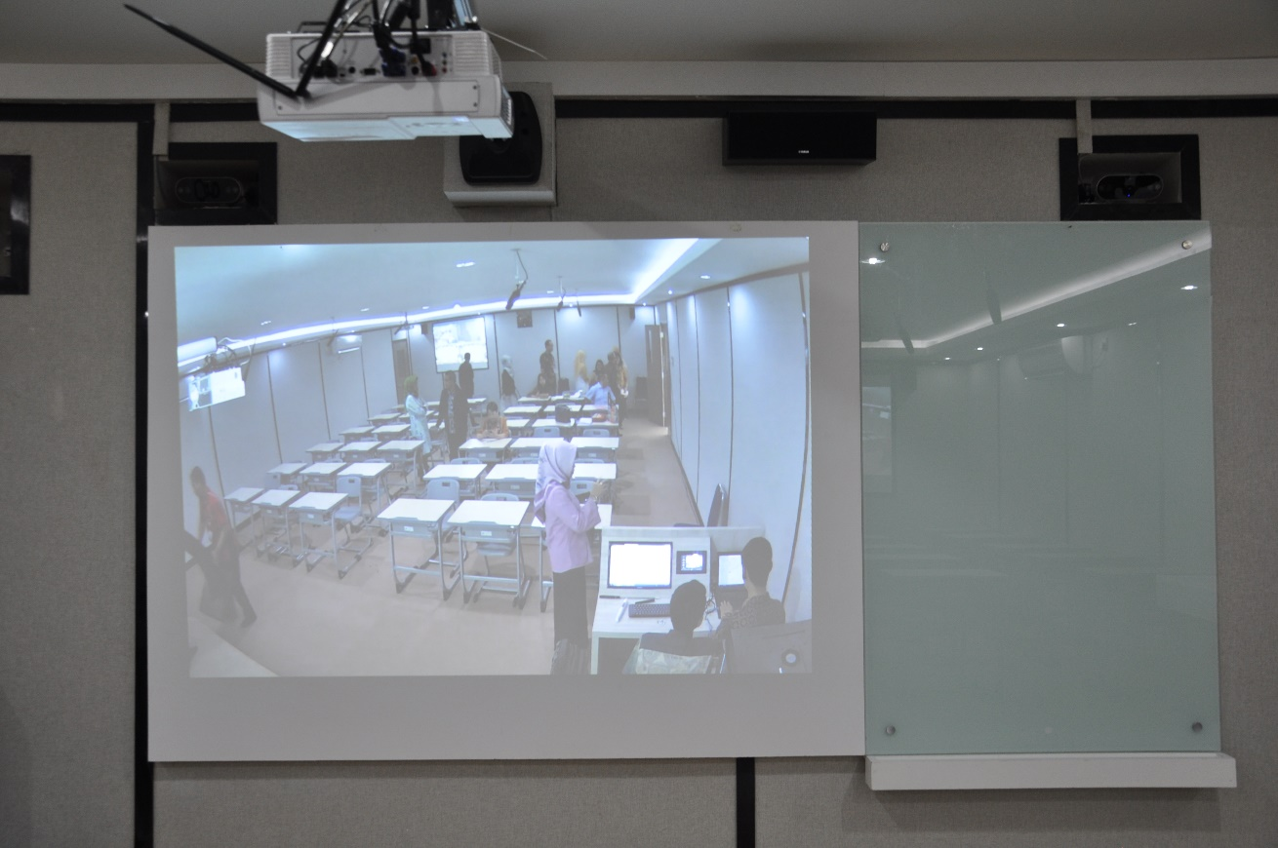
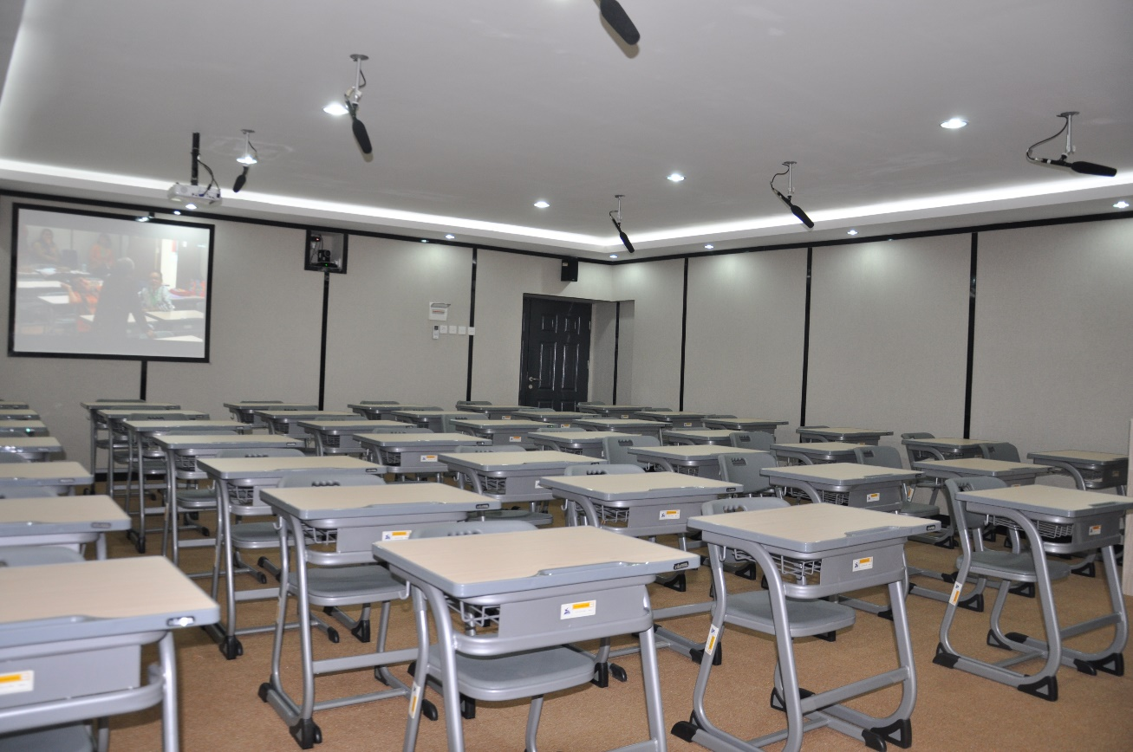
MASH CLASSROOM (Multimedia Auto Recording Smart Hybrid Classroom)

Slide 24
UNIT KEGIATAN MAHASISWA (UKM)
GIRIGAHANA (PENCINTA ALAM) BOXER (OLAH RAGA BELA DIRI) GITA ADVAYATVA ( PADUAN SUARA) STVJ (SENI TARI) THEATER UFO (VIDEO DAN FOTOGRAFI) JIU JIT SU (OLAH RAGA BELA DIRI) ASPIRASI ( JURNALISTIK) USWAH (ROHANI ISLAM) AGAPE (ROHANI KRISTEN PROTESTAN)
KMK (ROHANI KATHOLIK) ROHANI HINDU ROHANI BUDHA MENWA (RESIMEN MAHASISWA) SEPAK BOLA UBV ( BAND ) BOLA VOLLY MC ( PEMBAWA ACARA) BULU TANGKIS BOLA BASKET PENCAK SILAT FUTSAL

Slide 25
DAFTAR KERJASAMA DALAM NEGERI TAHUN 2020
Universitas Trilogi PT. Bank Rakyat Indonesia (Persero) Tbk Badan Standardisasi Nasional Pemkot Depok PT. Top Karir Indonesia PT. Pegadaian (Persero) Kantor Area Bisnis Cirendeu Komisi Pengawas Persaian Usaha (KPPU) BNN Kota Depk BNN Provinsi Jawa Barat
PT. Lativi Mediakarya (TV One) PT. Bank BNI (Persero) Universitas Buddhi Dharma Universitas Bina Insani Universitas Satya Negara Indonesia Sekolah Tinggi Manajemen PPM PT. Pegadaian (Persero) Bank Indonesia Balitbangda Pemkab Bekasi

Slide 26
DAFTAR KERJASAMA LUAR NEGERI TAHUN 2020
Fondation De L’Academe De Medecine (FAM) Perancis UNIKL Malaysia USIM Malaysia Universiti Malaya UNISZA Malaysia DAAD atau German Academic Exchange

Slide 27
Layanan Online
Whatsapp Only
0858 8302 2352
0859 6050 5999
Media Sosial
Email
humas@upnvj.ac.id
Instagram : @upnveteranjakarta
Facebook : @upnjakarta
Twitter : @upnjakarta
Youtube : @upnveteranjakarta
Website : www.upnvj.ac.id

Slide 28
TERIMA KASIH

